Slide 1

Python Project
화재발생 모니터링 시스템 구축을 위한 소방청 화재정보 데이터
데이터베이스 저장
3조 삼항연산자
서지우 | 이송민 | 정민재 | 홍은지

Slide 2
Contents.
1
팀 구성 및 역할
2
프로젝트 개요 및 수행절차
3
1차 프로젝트 Review
4
프로젝트 수행결과
5
자체 평가 의견 및 느낀 점
6
파이널 프로젝트 계획

Slide 3

Part 1
팀 구성 및 역할

Slide 4






Part 1
팀 구성 및 역할
01. 서지우
02. 이송민
03. 정민재
04. 홍은지
시도별 화재인명 피해현황,
시도별 화재재산 피해현황
2023년 데이터 가공 및 설계,
PPT 제작
화재장소별 화재현황,
발화요인별 화재현황
2023년 데이터 가공 및 설계,
발표
발화장소별 화재현황,
최초 착화물별 화재현황
2023년 데이터 가공 및 설계,
팀장
시도단위 화재발생현황,
지역별 화재장소별 화재발생현황
2023년 데이터 가공 및 설계,
산출물 작성

Slide 5

Part 2
프로젝트 개요 및 수행절차

Slide 6


Part 2
프로젝트 개요
“
화재발생 모니터링 시스템 구축을 위한
소방청 화재정보 데이터 데이터베이스 저장
”
공공데이터 포털 API
공공데이터 포털
소방청 국가화재정보 데이터
수집 및 가공
국가화재정보 데이터 현황 및 발생요인 등
데이터 요소 간 연관성 파악을 통해
실효성 있는 화재정보 데이터 제시
화재발생 모니터링
시스템 구축
* 파이널 프로젝트 *

Slide 7
Part 2
프로젝트 수행절차
* 2차 프로젝트 *
“2023년 국가화재발생정보
모니터링 시스템”
데이터 선정 및 수집,
데이터 결측치 확인 및 데이터 세분화
수집 데이터의 데이터베이스 저장
프로젝트 주제 선정
데이터 수집 및 가공
데이터베이스 구축
데이터 모니터링 설계 & 데이터 시각화
화재정보 모니터링 시스템 구축
* 파이널 프로젝트 *

Slide 8

Part 3
1차 프로젝트 Review

Slide 9



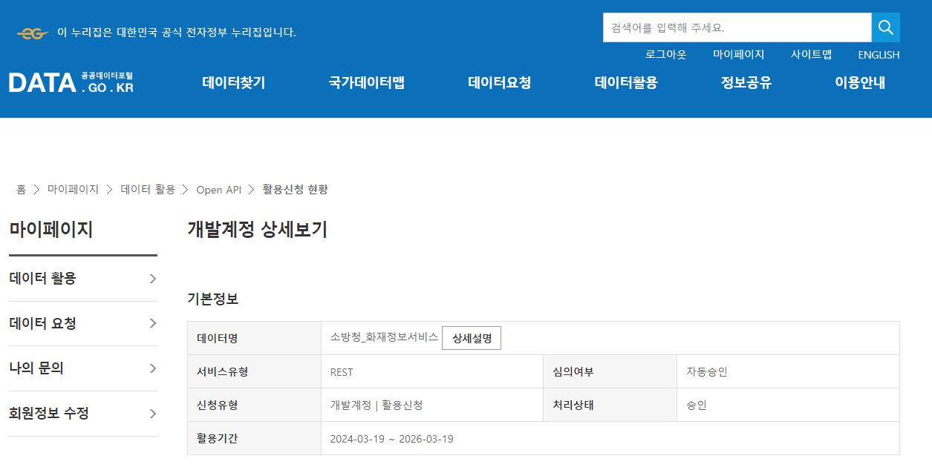
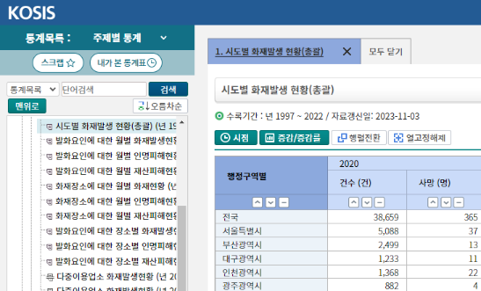
Part 3
1차 프로젝트 Review
1. 데이터 검색 및 수집
[ 개발 환경 도구 ]
[출처] 공공데이터 포털 Open API > 소방청_화재정보시스템
https://www.data.go.kr/iim/api/selectAPIAcountView.do
[ 통계청 화재발생 현황 통계 ]
[출처] KOSIS(소방청, 화재발생총괄표) https://kosis.kr/search/search.do

Slide 10
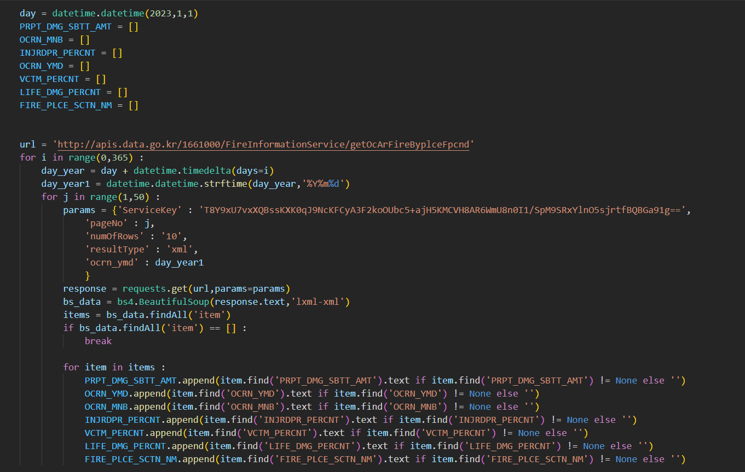
Part 3
1차 프로젝트 Review
2. 데이터 : [소방청 국가화재정보] 화재장소별 화재현황(2023년)
라이브러리,
날짜 정보 설정
반복문 실행
1. 날짜 기준 365일 데이터 가져오기
2. 날짜에 페이지별 데이터 가져오기
결측치 제거

Slide 11
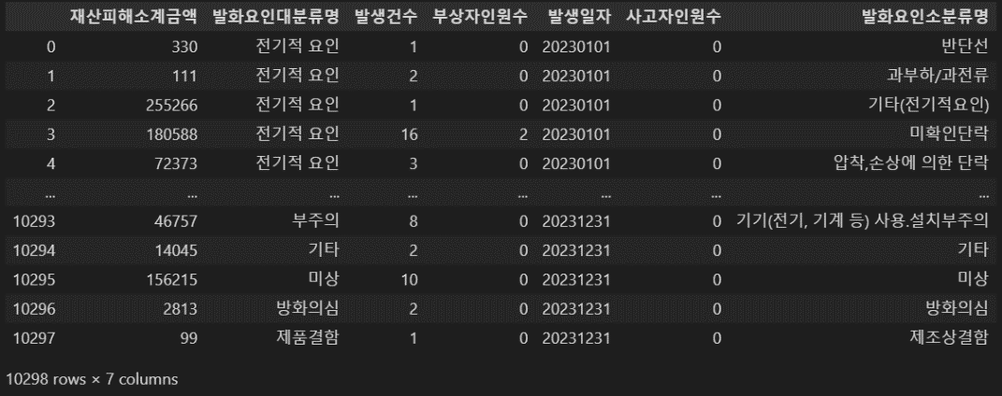
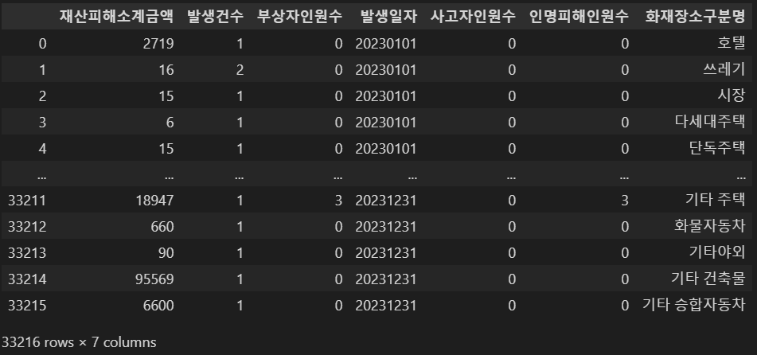
Part 3
1차 프로젝트 Review
2. 데이터 프레임화
[ 발화요인별 화재현황 ]
[ 화재장소별 화재현황 ]

Slide 12
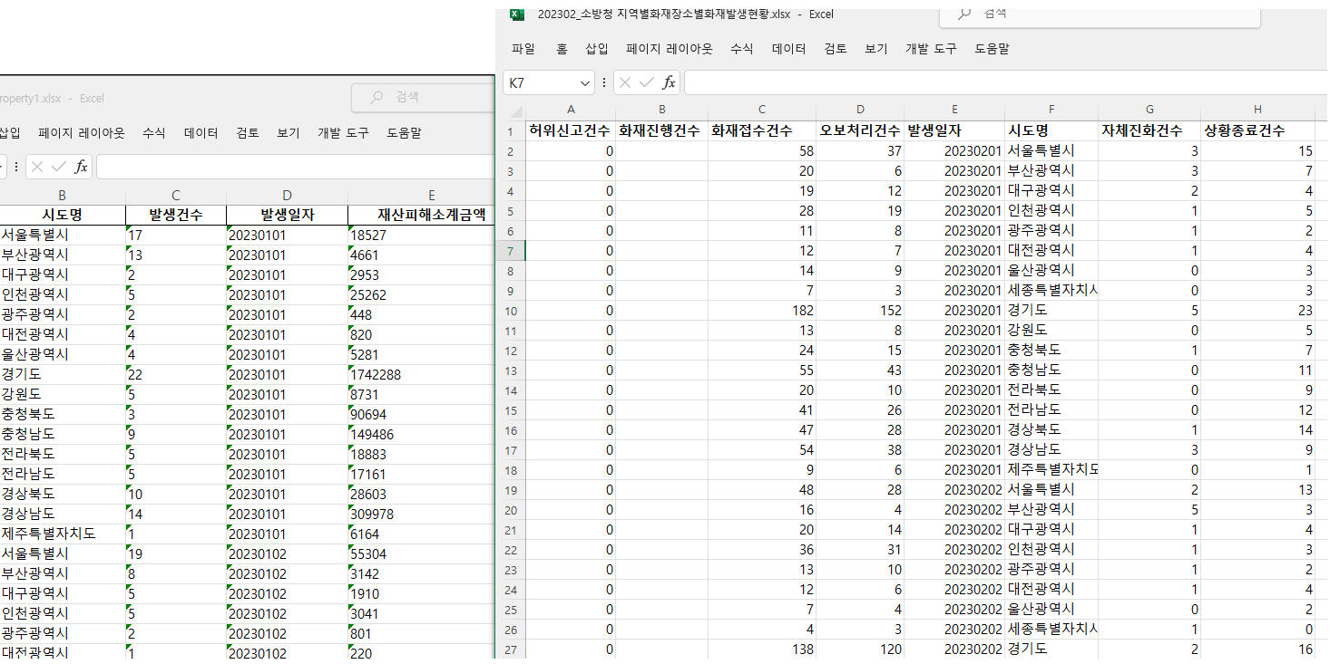
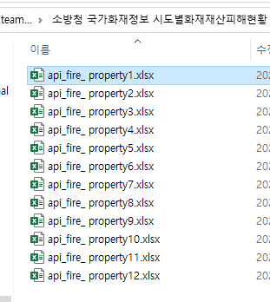
Part 3
1차 프로젝트 Review
2. 데이터 공유

Slide 13

Part 4
프로젝트 수행결과

Slide 14

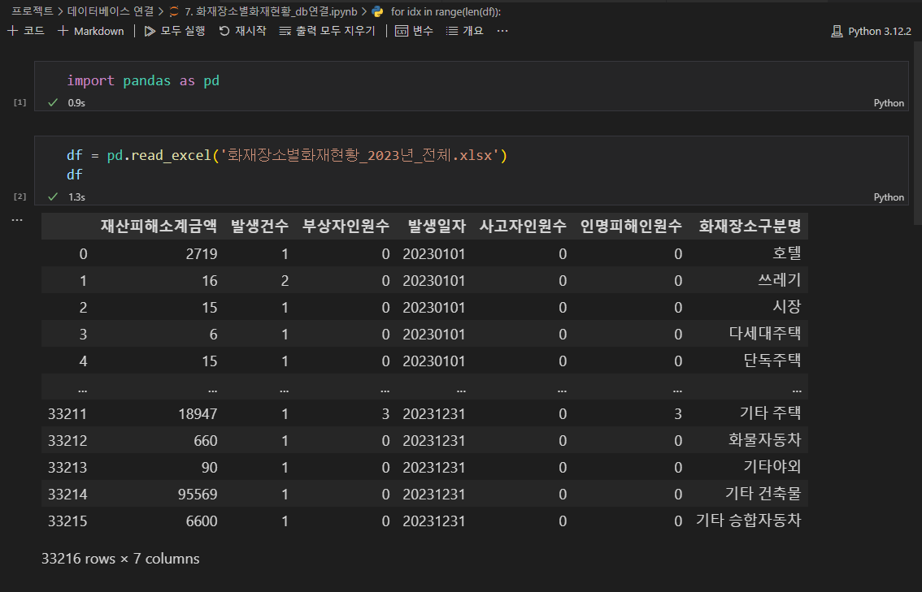
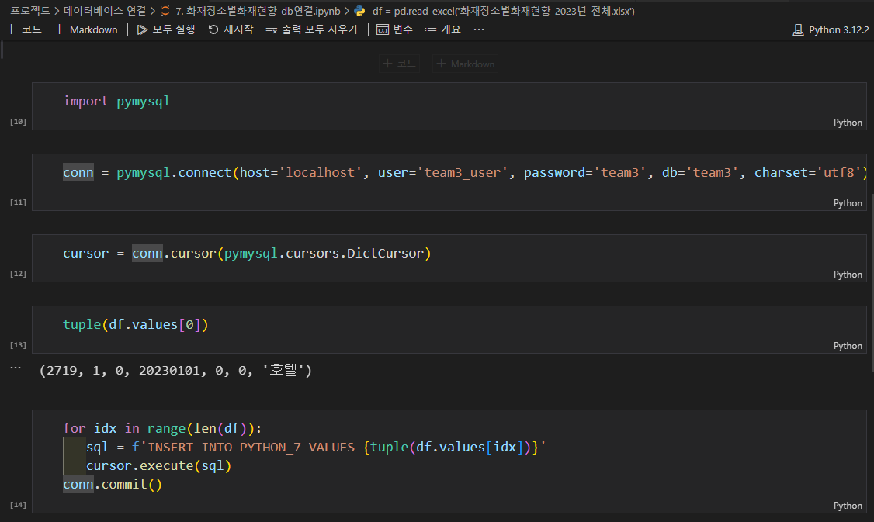
Part 4
프로젝트 수행결과
데이터 가공 및 데이터베이스 저장
담당 조원 | 이송민
수집한 데이터
엑셀파일 불러오기
MySQL을 활용하기 위해
외부 라이브러리 pymysql 사용
1. 첫 행 데이터 점검
2. 데이터베이스 저장

Slide 15
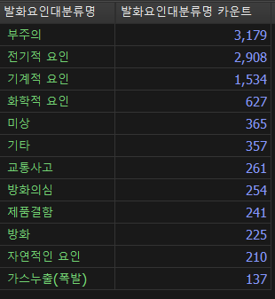
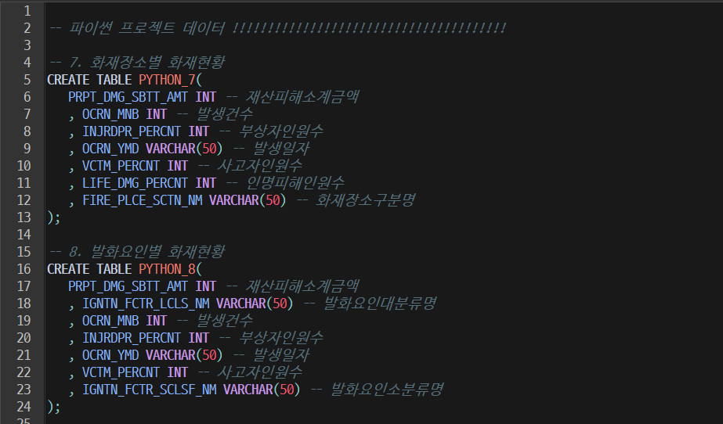
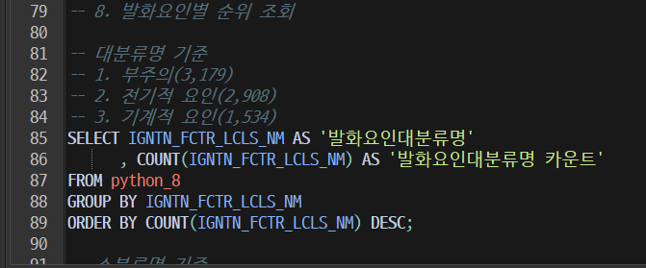
Part 4
프로젝트 수행결과
데이터 가공 및 데이터베이스 저장
담당 조원 | 이송민
데이터 조회 및 확인
저장된 데이터 조회

Slide 16
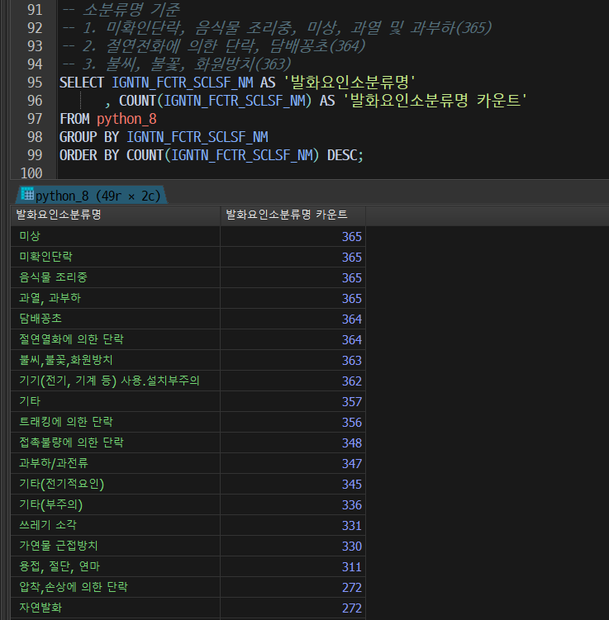
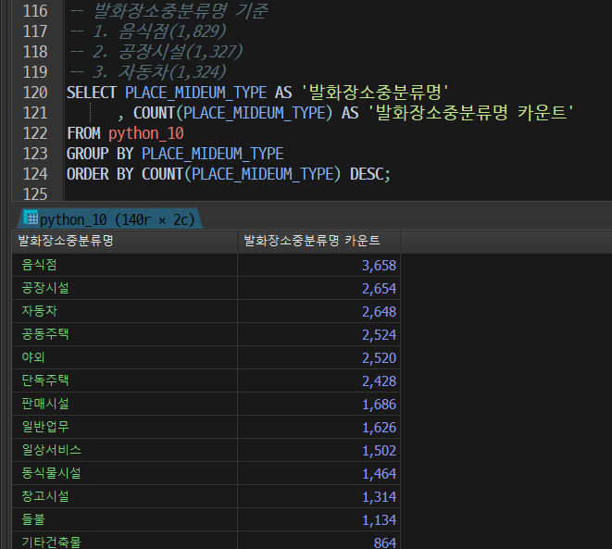
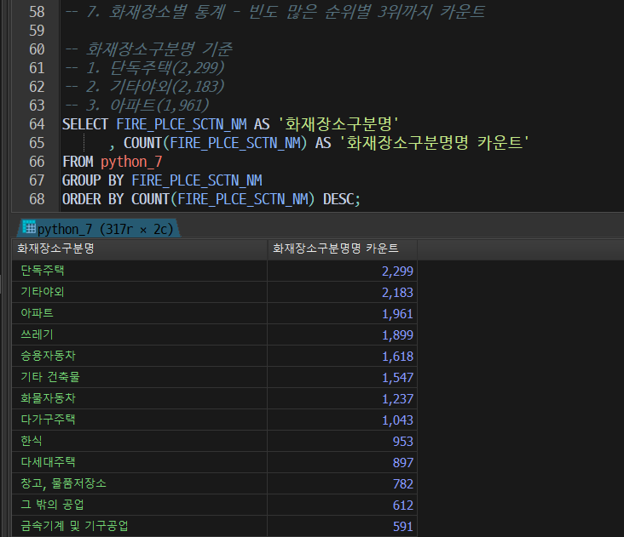
Part 4
프로젝트 수행결과
데이터 가공 및 데이터베이스 저장 – 화재장소별
담당 조원 | 이송민

Slide 17

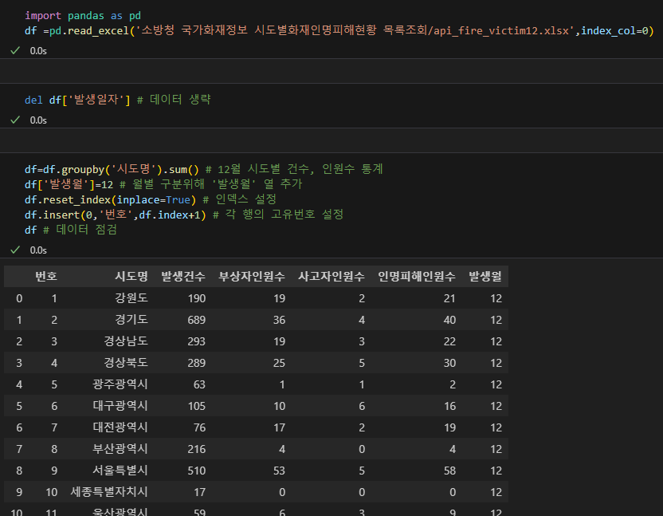
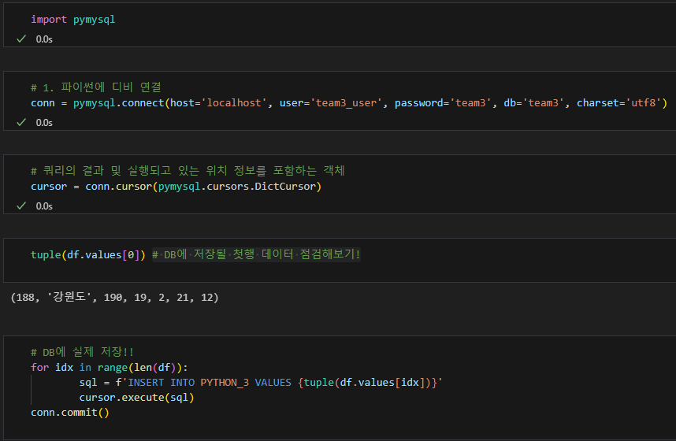
Part 4
프로젝트 수행결과
1. 데이터 가공 및 데이터베이스 저장
담당 조원 | 서지우
2023년 일자별 -> 월별 통계 위한
‘발생일자’ 데이터 생략
1. groupby(‘시도명’).sum( )
: 월별 시도별 피해 인원수 집계
2. 월별 데이터 구분 위해‘ 발생 월 ’ 열 추가
3. Index 설정
: 각 시도별 고유 ‘ 번호 ’ 열 추가

Slide 18
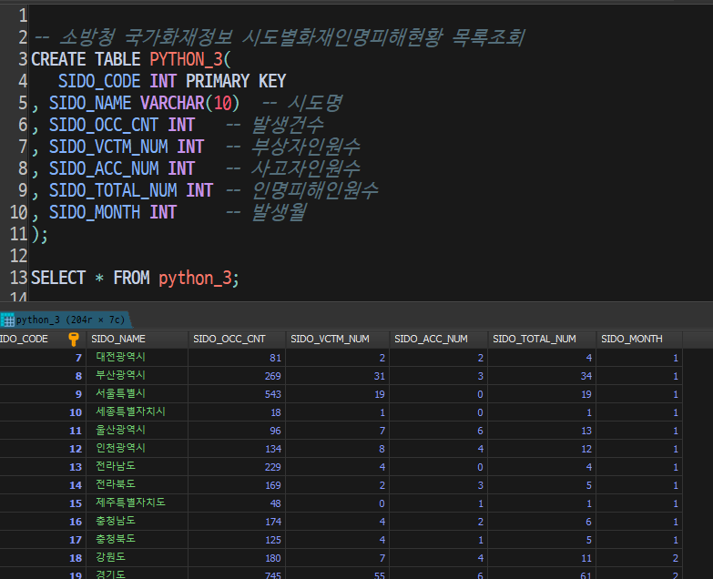
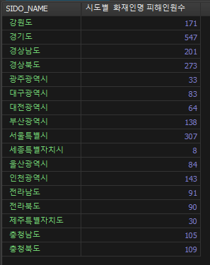
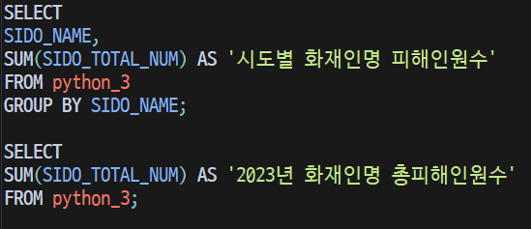

Part 4
프로젝트 수행결과
2. 데이터 가공 및 데이터베이스 저장
담당 조원 | 서지우
데이터 조회 및 확인

Slide 19


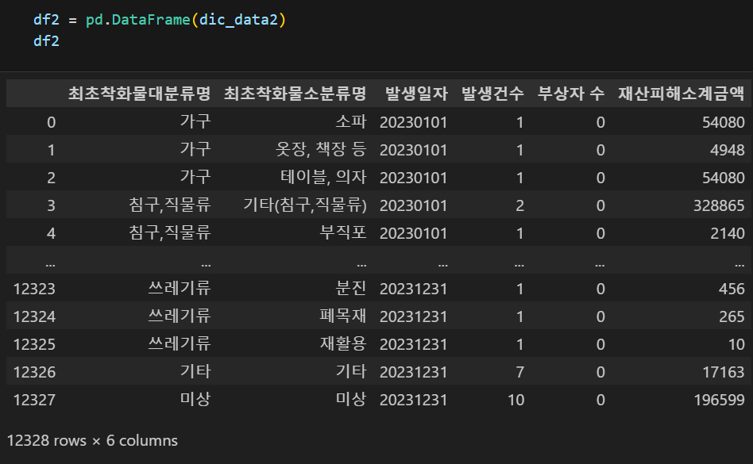
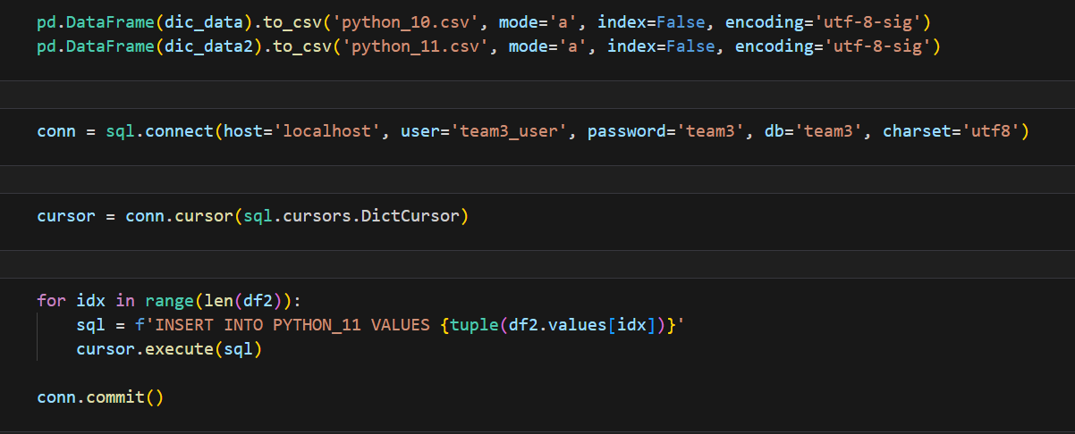
Part 4
프로젝트 수행결과
1. 데이터 가공 및 데이터베이스 저장
담당 조원 | 정민재
프레임화 한 데이터 확인
CSV 파일로 데이터 저장 [팀원 공유용]
데이터베이스 저장

Slide 20
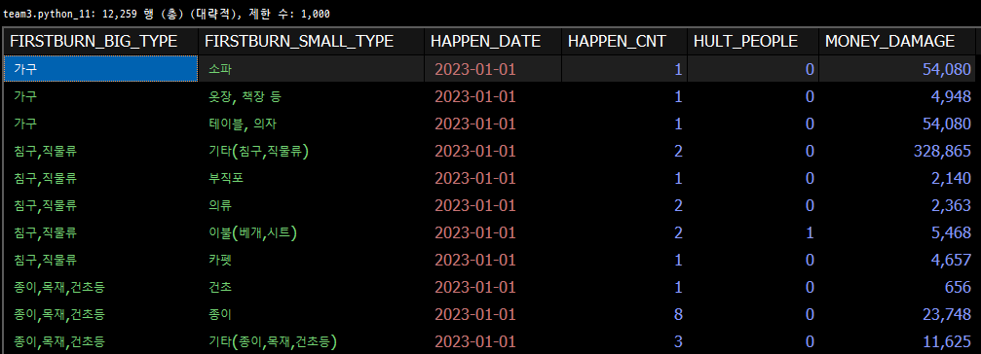
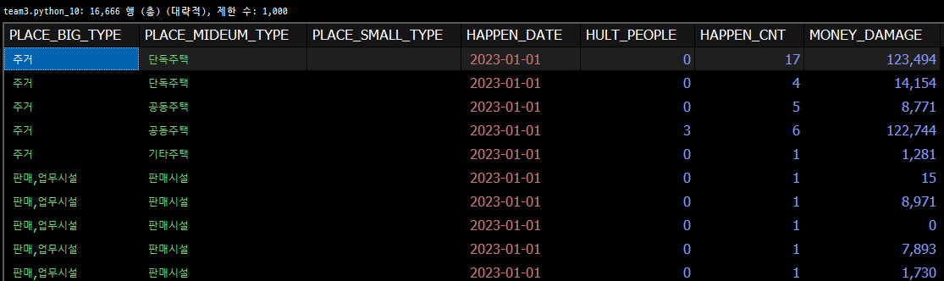
Part 4
프로젝트 수행결과
2. 데이터 가공 및 데이터베이스 저장
담당 조원 | 정민재
최초 착화물별 화재현황 – 소분류명별 데이터
최초 착화물별 화재현황 – 중분류명별 데이터

Slide 21


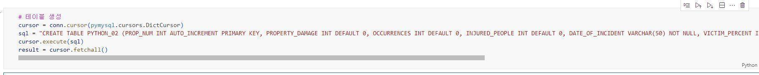
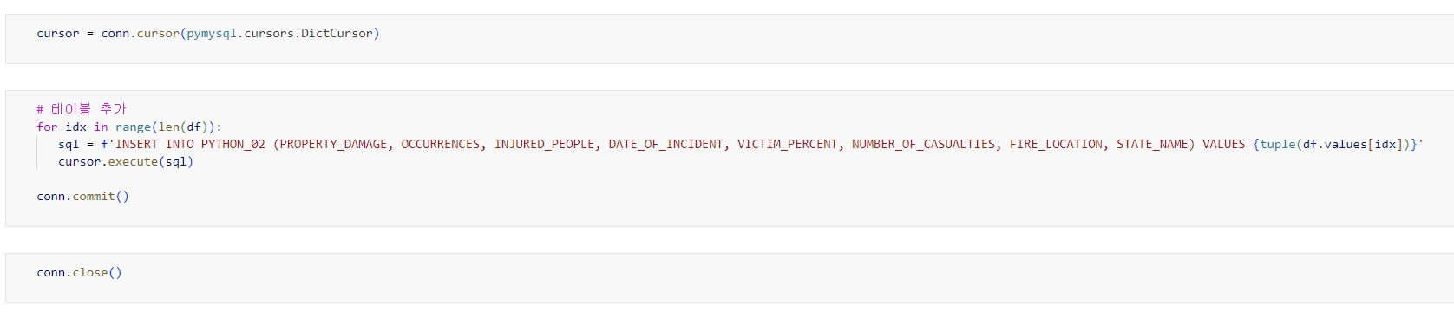
Part 4
프로젝트 수행결과
1. 데이터 가공 및 데이터베이스 저장
담당 조원 | 홍은지
CREATE TABLE 테이블 생성

Slide 22
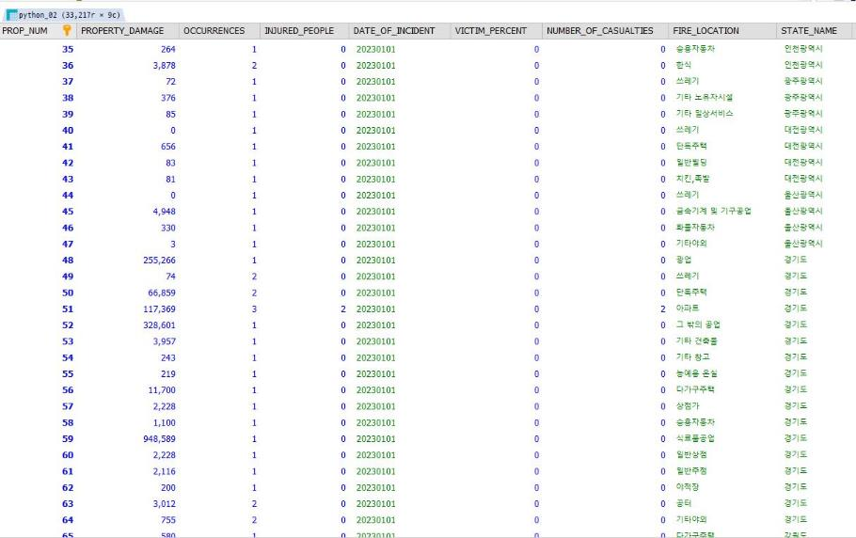
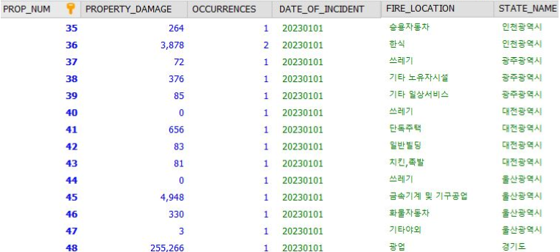
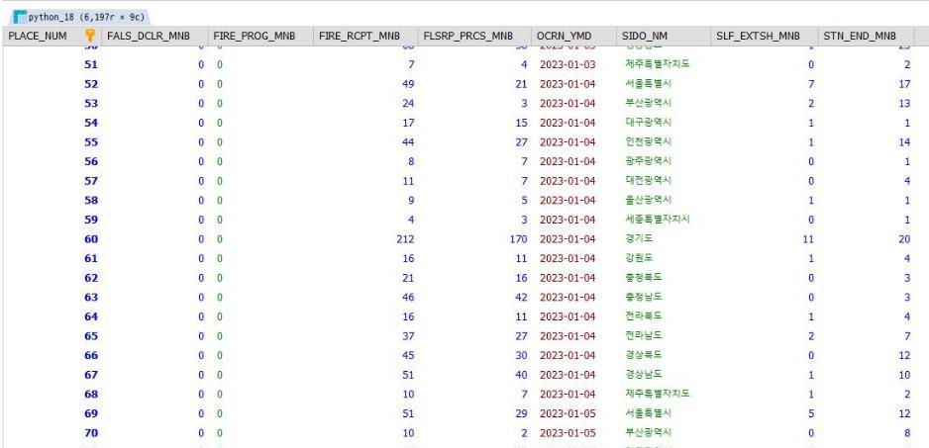
Part 4
프로젝트 수행결과
2. 데이터 가공 및 데이터베이스 저장
담당 조원 | 홍은지
지역별 화재장소별 화재현황 데이터
데이터 조회 및 확인
시도단위 화재발생현황 데이터

Slide 23

Part 5
자체 평가 의견 및 느낀 점

Slide 24
Part 5
자체 평가 의견 및 느낀 점
01. 서지우
02. 이송민
03. 정민재
04. 홍은지
수많은 데이터를 활용하여 우리 시스템의
목적에 맞게 어떻게 시각화 시킬지, 각자
희망하는 스타일로 밸런스를 맞추는데
고민을 많이 했었고, 내가 찾지 못한 데이터를 팀원이 함께 의견을 내주면서 작업하는데
큰 힘이 되었다.
사전 논의 및 점검하여 데이터를 선정
하였음에도 생각보다 겹치는(포함되는)
데이터가 있었다. 파이널 프로젝트 시,
각 레이아웃의 데이터가 최대한 중복되지 않도록 점검할 필요성을 느낀다.
10,000개가 넘는 데이터를 데이터
베이스에 저장하는데 1초도 걸리지
않아서, 이번 프로젝트가 개발 생산성을
크게 향상시키는 데에 도움이 되었다.
파이썬을 활용한 데이터베이스 저장
방식을 새롭게 알게 되었고, 유용하게 쓰일 것 같다.

Slide 25
Part 6
파이널 프로젝트 계획

Slide 26
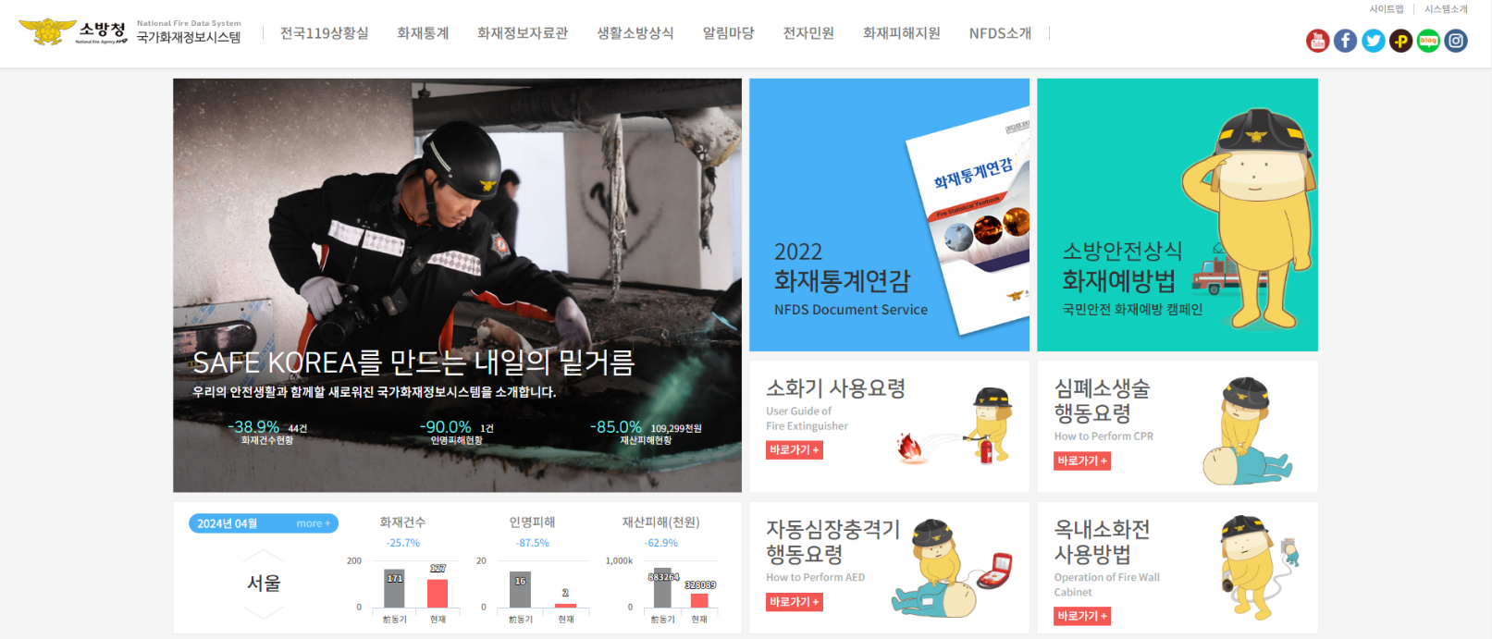
Part 6
모니터링시스템 설계
[참조] 소방청 국가화재정보시스템
https://www.nfds.go.kr/

Slide 27
Part 6
모니터링시스템 설계
1. 화재발생 모니터링 시스템 [ 메인 화면 레이아웃 ]
시스템 명
메뉴 1 | 메뉴 2 | 메뉴 3 | 메뉴 4
HEADER
A
2023년 전체 화재발생
건수 / 재산 / 인명피해
C
2023년 월별
화재발생건수 / 재산 / 인명피해
BODY
2023년
지역별 화재발생 현황
B
2023년
발화요인별 / 화재장소별 화재현황
D

Slide 28
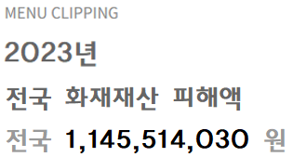
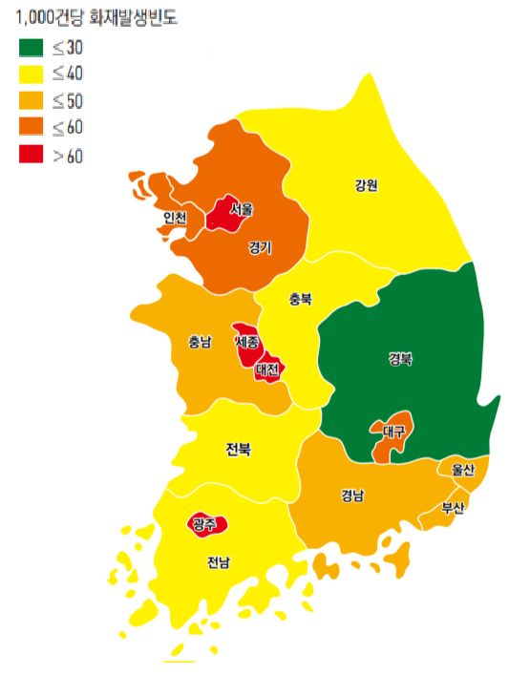
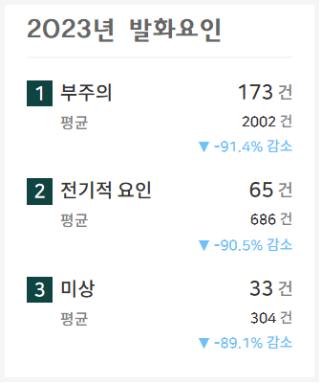
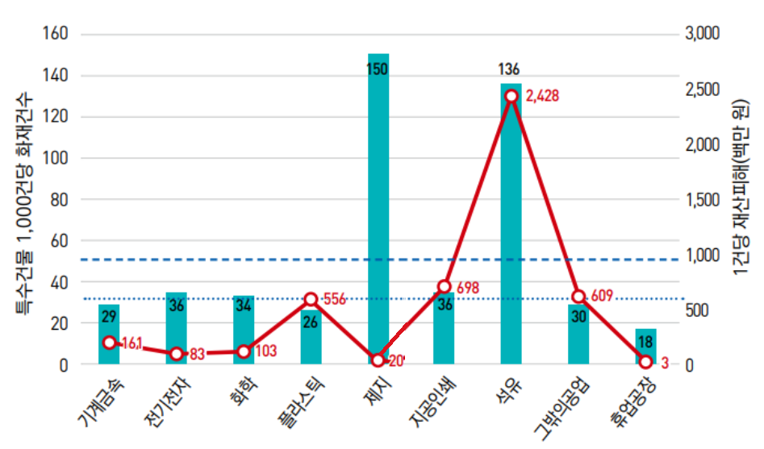
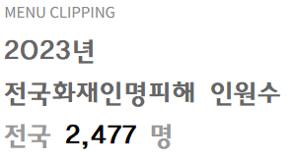





Part 6
모니터링시스템 설계
2. 화재발생 모니터링 시스템 [ 메인 화면 출력 예시 ]
A
2023 전체 화재발생
건수 / 재산 / 인명피해
B
2023
시도별 화재발생현황
C
2023 월별 화재발생
건수 / 재산 / 인명피해
D
2023 발화요인별 /
화재장소별 발생건수
담당 조원 | 서지우
담당 조원 | 홍은지
담당 조원 | 정민재
담당 조원 | 이송민

Slide 29
Part 6
모니터링시스템 설계
STEP.3
3. 시스템 메뉴 세분화
STEP.2
월별 피해인명
월별 재산피해
화재피해
STEP.1
월별 화재발생현황
[ 메인 화면 ]
2023년
화재 통계
월별 발화장소
화재장소
월별 지역별 화재장소
월별 최초 착화물별
화재원인
월별 발화요인

Slide 30
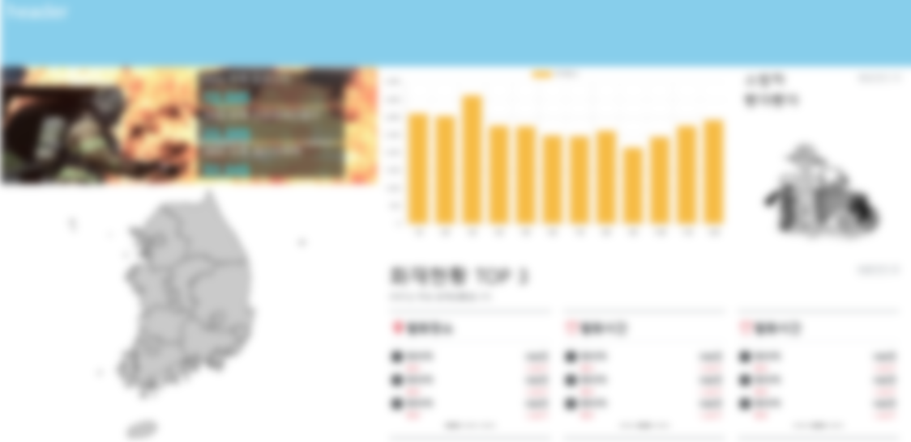
Part 5
모니터링시스템 설계
화재발생 모니터링 시스템 [ 파이널 프로젝트 추진 상황 ]
To be continued 😎

Slide 31

Q&A
Thank you

